Slide 1
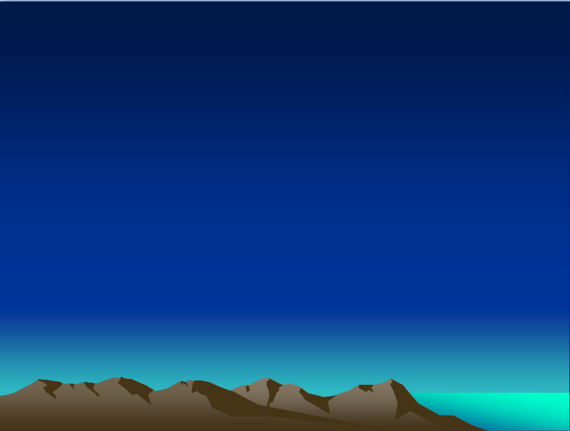
Вулканы Вассина Э.В.
«Я плююсь огнем и лавой,
Я- опасный великан,
Славен я недоброй славой,
Как зовут меня?

Slide 2
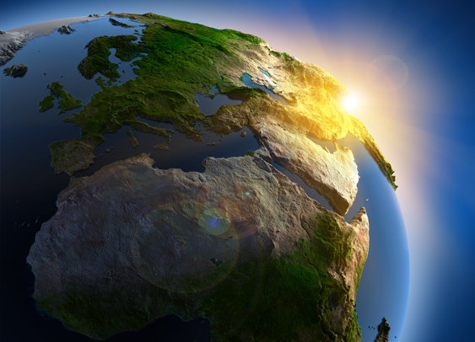
На космическом корабле можно попасть в космос, откуда хорошо видно нашу планету. Она очень огромная и похожа на шар.

Slide 3
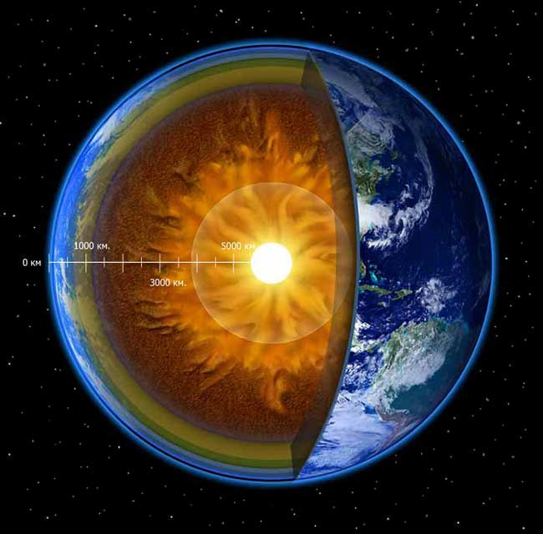
Глубоко под нами, внутри нашей планеты, земля такая горячая, что похожа на кашу.

Slide 4
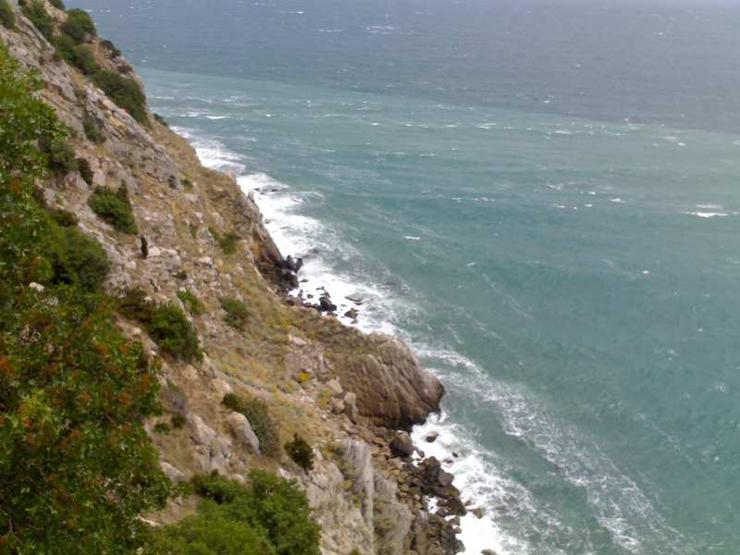
На нашей земле есть вода (моря, реки и океаны) и суша (она сухая).
На нашей Земле есть вода (моря, реки и океаны) и суша (она сухая).

Slide 5
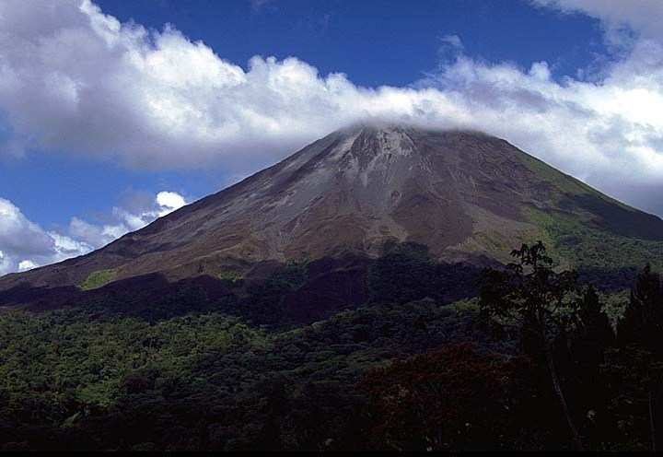
А мы живем на суше. На суше есть высокие горы. Ты видел горы? Суша твердая. Но это только сверху, а глубоко внутри земли так жарко, что даже камни плавятся. Глубоко под нами земля такая горячая, что похожа на кашу.
Мы живем на суше. На суше есть высокие горы. Вы видели горы? Суша твердая. Но это только сверху, а глубоко внутри Земли так жарко, что даже камни плавятся.

Slide 6
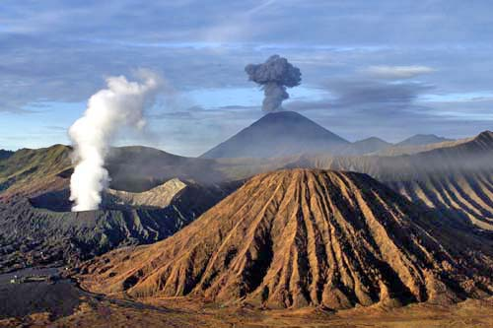
Слово «ВУЛКАН» на латыни означает «огонь» и «пламя». Так назван
один из древнерусских богов – бог огня и кузнечного дела.

Slide 7
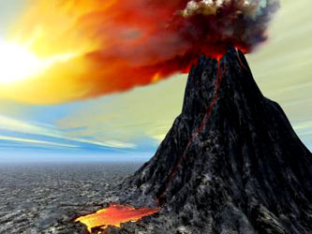
Вулканы бывают извергающиеся
на суше…

Slide 8
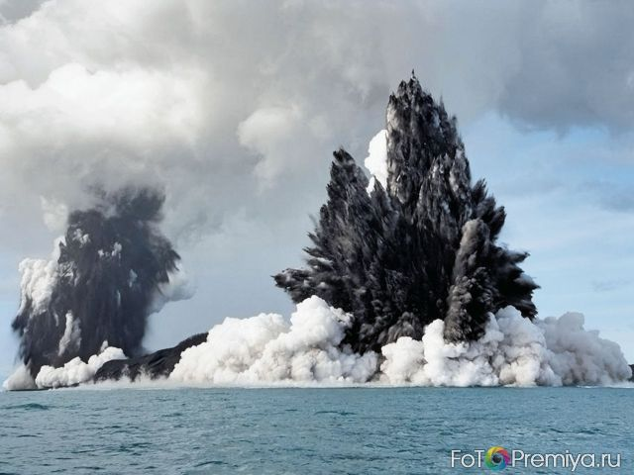
А также бывают подводные…

Slide 9
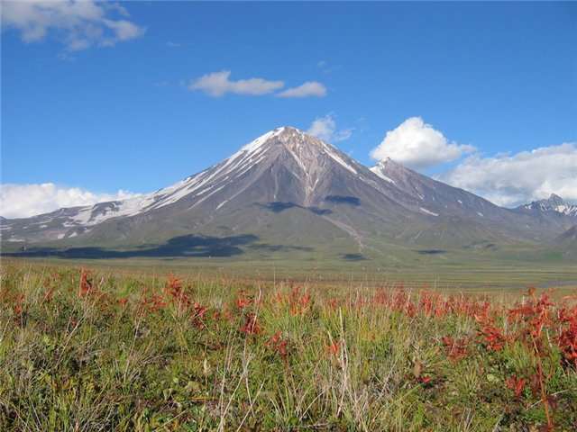
«Спящие» вулканы мало отличаются от других гор.

Slide 10
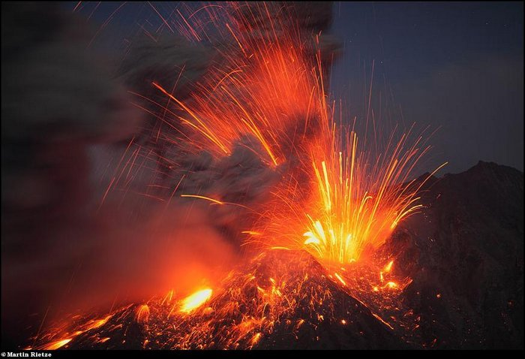
Но иногда они «просыпаются», и тогда, начинается сильный
подземный гул, из их вершин вырывается пламя, пепел, раскаленные
камни, вулканические бомбы.

Slide 11
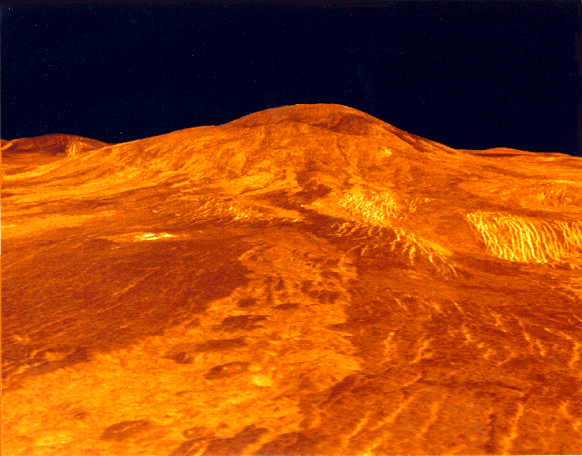
При извержении вулкана на поверхность выходит магма, ее также
называют ЛАВОЙ.

Slide 12
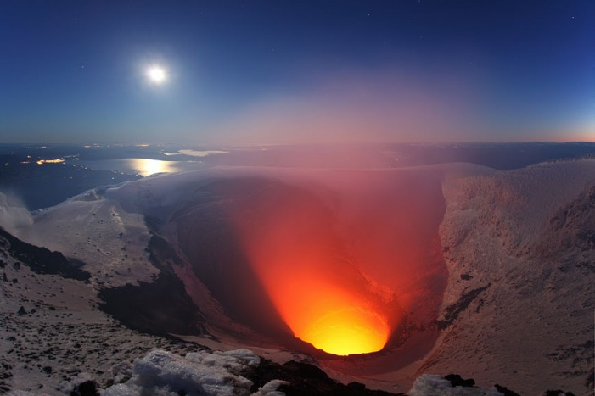
Канал, по которому поднимается магма – называется
ЖЕРЛОМ вулкана.

Slide 13
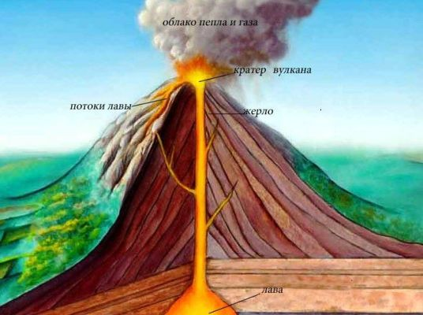

Slide 14
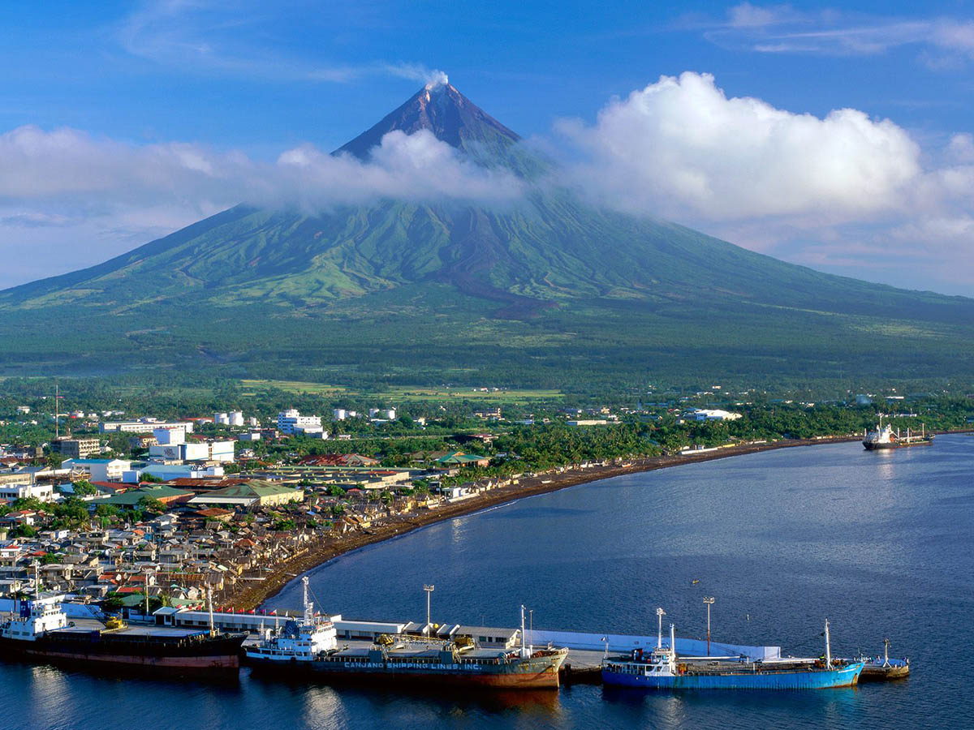
Вулканы кажутся красивыми, но они очень опасны. Ведь огненная каша-лава, выливаясь из горы, может разрушить города, где живут люди, устроить пожары.
Вулканы кажутся красивыми, но они очень опасны. Ведь огненная каша-лава,
выливаясь из горы, может разрушить города, где живут люди, устроить пожары.

Slide 15
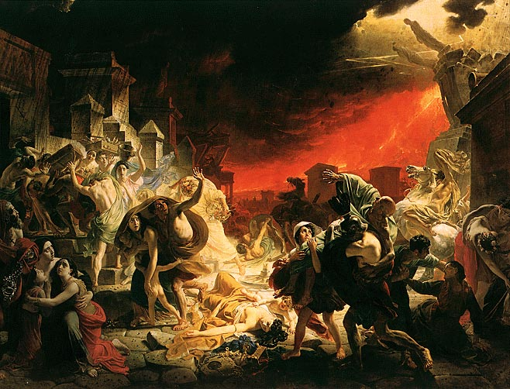
Эту картину написал художник карл павлович брюллов. Она называется «последний день помпеи». Извергающийся вулкан разрушает древний город и мужественные люди пытаются спастись.
Эту картину написал художник Карл Павлович Брюллов. Она называется «Последний день Помпеи». Извергающийся вулкан разрушает древний город и мужественные люди пытаются спастись.

Slide 16
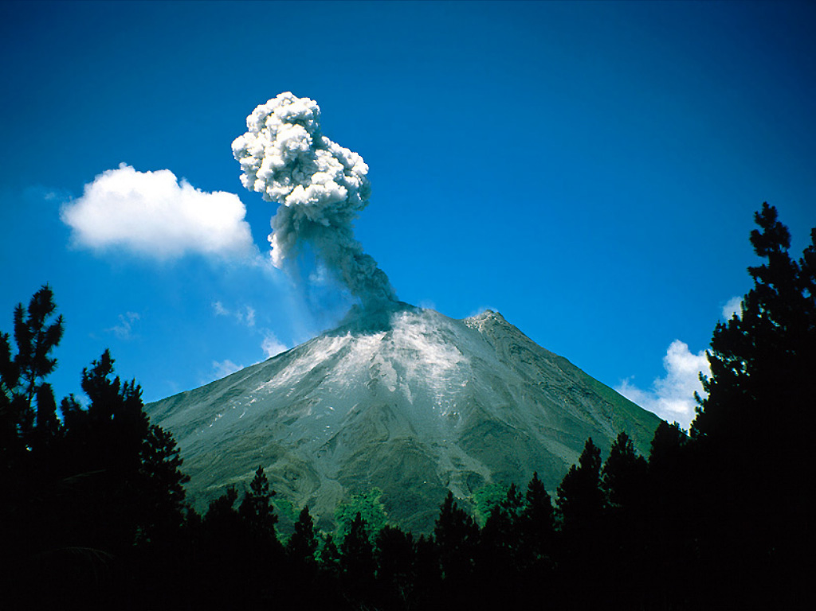
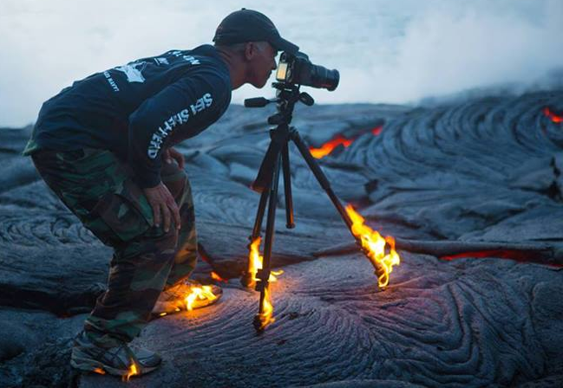
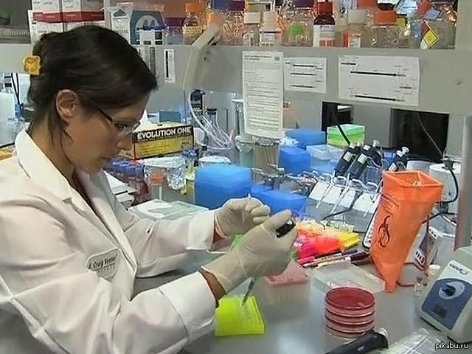
В настоящее время специальные люди-ученые изучают вулканы и сообщают об извержениях заранее. И если в этом месте есть жители, то они смогут покинуть город и спастись.
Учёных, которые следят за состоянием вулканов и часто могут предсказать начало их извержений называют вулканологи.
.

Slide 17
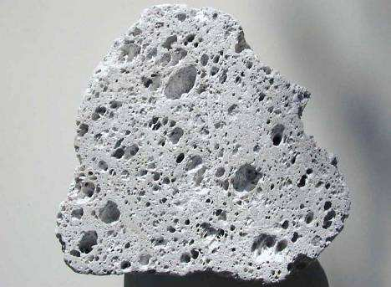
Кусочки застывшей лавы - пемза. Посмотри какая она интересная. Внутри этого камешка пузырьки воздуха. Это потому, что лава кипела и бурлила, а потом так и застыла! (Если пемза есть у вас дома, рассмотрите её.).
Кусочки застывшей лавы - пемза. Посмотрте какая она интересная. Внутри этого камешка пузырьки воздуха. Это потому, что лава кипела и бурлила, а потом так и застыла.

Slide 18
СПАСИБО
ЗА ВНИМАНИЕ!

